Slide 1
الاتجاه التجريبي
إعداد المعلمات :
أ / فضة المطيري أ / منى المرشاد أ / أنفال الوعلان

Slide 2
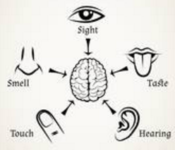
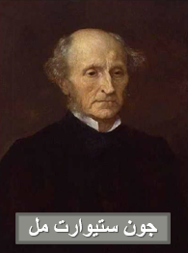
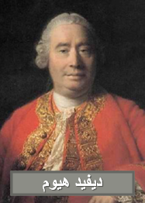
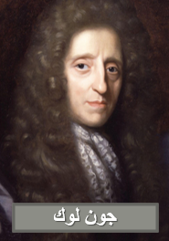
( 2 ) الاتجاه التجريبي
اتجاه فلسفي يرى أن التجربة لحسية مصدر المعرفة عند الإنسان
يرى أصحاب هذا الاتجاه أن العقل صفحة بيضاء
وأن المعرفة مكتسبة بواسطة الحواس والتجربة
ويعتبر
من أهم رواد هذا الاتجاه

Slide 3
ان الكثير من معتقداتنا الدينية ليس مصدرها التجربة الحسية
بل
مصدرها
الوحي ( القرآن ) و السنة ( النقل )

Slide 4
عبر جون عن موقفه المعرفي في كتابه
( مقال في فهم البشر )
(1) النفس البشرية أشبه بلوح مصقول لم ينقش فيه شيء ، وأن التجربة هي التي تنقش فيه المعاني والمبادئ
جون لوك
1632 – 1704 م
كما قال ( لا يوجد في العقل شيء إلا وقد سبق وجوده في الحس
ما عدا العقل نفسه )
(2) تنقسم التجربة إلى نوعين :
تجربة باطنية
واقعية على أحوال النفس
تجربة ظاهرية
واقعة على الأشياء

Slide 5
3) تنقسم الأفكار إلى مجموعتين :
أفكار مركبة
ترجع إلى الفكر
وهي التي يقوم بتركيبهما
مثل : فكرة الانسان أو فكرة السببية
أفكار بسيطة مكتسبة بالتجربتين الظاهرة والباطنية
جون لوك
1632 – 1704 م
أفكار محسوسة بالحواس الظاهرة
مثل : البرودة ، الصلابة ، الخشونة
وأفكار باطنية ترجع إلى الذاكرة والانتباه

Slide 6
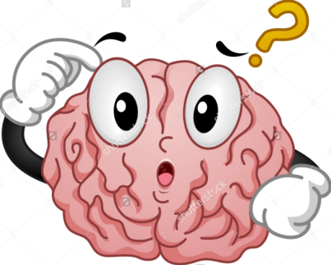
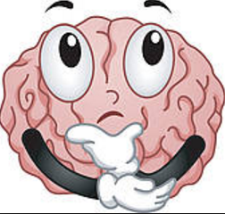
(4) تعتبر التجربة أساس المعرفة
كما قال :
لنفترض إذن أن الذهن على حد قولنا صفحة بيضاء خالية من جميع الحروف وبدون أية أفكار
فكيف يحدث أن يملأ ؟
جون لوك
1632 – 1704 م
التجربة

Slide 7
نشاط : عزيزي المتعلم ، ناقش زملاءك في الاتجاه التجريبي ، مستعيناً بالأسئلة التالية :
س1: هل يحقق الاتجاه التجريبي المعرفة الحقيقية اليقينية ؟
س2: ما الفرق بين الاتجاه التجريبي وبين الاتجاه العقلي ؟
س3: اكتب تقريراً عن أحد رواد الاتجاه التجريبي ؟

Slide 8
التقويم

Slide 9
( 1 ) يرفض الاتجاه التجريبي الأفكار الفطرية التي يراها أصحاب الاتجاه العقلي .
لأنه يرى أن العقل صفحة بيضاء
وأن المعرفة مكتسبة من الحواس والتجربة

Slide 10
حل ( تقويم الوحدة الأولى ) صفحة ( 35 )
رابعاً : ضع علامة ( ✓ ) أما العبارة الصحيحة وعلامة ( ✗ ) أمام العبارة غير الصحيحة :
يرى الاتجاه التجريبي أنه عن طريق الاستدلال العقلي والبرهان نستطيع الوصول إلى المعرفة الحقيقية . ( )
✗

Slide 11
حل ( تقويم الوحدة الأولى ) صفحة ( 36 )
خامساً : أجب عن الاسئلة التالية :
ما الفرق بين الاتجاه العقلي والاتجاه التجريبي ؟
الاتجاه التجريبي
الاتجاه العقلي
المقارنة
التجربة الحسية
العقل
مصدر المعرفة
أن العقل صفحة بيضاء والمعرفة مكتسبة بواسطة الحواس والتجربة
الانسان يولد بأفكار سابقة على التجربة
الخصائص
جون لوك – جون ستيوارت مل
ديفيد هيوم
ديكارت – لايبنتز - سبينوزا
أهم روادها

